Slide 1
DECALOGE
By:
JULIANA CARVAJAL CUENCAR
LILIANA GUTIERREZ OCHOA
JULIETH KATHERINE GONZALEZ TAMAYO
SANTIAGO JIMENEZ ARGUELLO
TOMAS ZAPATA MARTINEZ
9*1

Slide 2
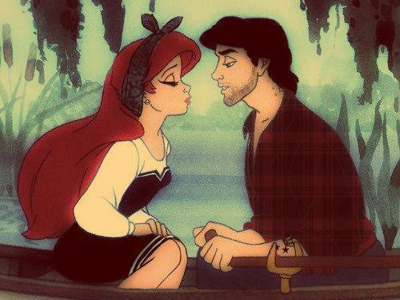
SITUATION: To take care your sexual life and have a good relationship with your boy/girl friend

Slide 3
Learn to know and accept yourself first. Only then can accept and love your partner.(aprenda a conocerse y aceptarse asi mismo primero. Solo entonces podrá aceptar y querer a su pareja)
When it comes to the other person, never blamed for anything, first take the responsability that lies with you of your actions, responce and feelings.(cuando se trata de la otra persona, nunca la culpe de nada, tome primero la responsabilidad que le cae a usted de sus acciones, respuestas y sentimientos)

Slide 4
Be clear what the minimum requirements of a relation ship that you find it, do not wait for them to appear by miracle, but ask them.(tenga cuales son los requisitos mínimos de una relación que a usted le resulte, no espere a que aparezcan por milagro sino pídalos)
Know your limits and respect them but also knows the limits of the other person and not transgress. If you do by mistake apologize fast!.(conozca sus limites y respételos, también conoce los limites de la otra persona y no los transgreda. Si lo hace por error discúlpese rápido!)

Slide 5
Listen care fully to everything that relates to the dreams and aspiration of the other person, these maps will become the future and you need to know where to go, and also needs to accept and share those dreams.(escuche con atención lo que se refiere a los sueños y aspiraciones de la otra persona estas se convertirán en los mapas del futuro y usted necesita saber a donde ira y también necesita aceptar y compartir esos sueños)
Forgive the other person constantly. Do not kee resentment or rage for things past, discuss them and fix them soon.(perdone a la otra persona de modo constante. No guarde resentimientos o rabias por cosas del pasado háblelas y soluciónelas pronto)

Slide 6
Do not bring up an episode of the past, unless it is part of a pattern of problematic behavior, that you rejected and need to disscuss.(no traiga a colación un episodio del pasado, salvo que sea de un patrón de comportamiento problemático que usted rechaza y necesita discutir)
Accept the other person so how is not the person you become when you are finished changing, this will be a mistake.(acepte a la otra persona por lo que ahora es, no por la persona que se convierta cuando usted acabe de cambiarla esto va a ser un error)

Slide 7
focus only on what you can change your own behavior, expectations and leave your partner, you arejust yours, the ather person always disappoint.(consentirse solo en lo que pueda cambiar de su propia conducta y abandone las expectativas sobre su pareja, si son solo suyas, la otra persona siempre lo decepcionara)
Keep your sense of humor and try to invent activities that you both enjoy doing…Desides alot of fun build modes of cooperation and mutual support.(no pierda el sentido del humor y trate de inventar actividades que los dos disfruten haciendo…Aparte de divertirse mucho, construirá modos de cooperación y apoyo mutuo)

Slide 8
THIS WORY YOU HAVE A BEAUTIFUL RELATIONSHIP AND BETTER HEALTH!!

